Slide 1
ИТОГИ РАБОТЫ И ЗАДАЧИ ПО ВОПРОСАМ ПРОВЕДЕНИЯ ЕДИНОЙ ТЕХНИЧЕСКОЙ ПОЛИТИКИ ПРИ ЭКСПЛУАТАЦИИ ГРС
Р.Ю. ДИСТАНОВ
НАЧАЛЬНИК УПРАВЛЕНИЯ ПАО «ГАЗПРОМ»
Ежегодная научно-практическая конференция
«Газораспределительные станции и системы газоснабжения»

Slide 2
Состояние газораспределительных станций ПАО «Газпром»
Общее количество эксплуатируемых ГРС – более 4320 ед.
Суммарная проектная производительность – более 200 млн м3/ч
Суммарная фактическая производительность – более 40 млн м3/ч
Среднегодовая степень загрузки ГРС – 21%
Степень загрузки ГРС в зимний пик – 43%
Количество ГРС со сроком эксплуатации более 20 лет – 3351 ед. ( 78 %)
Количество ГРС с загрузкой, достигшей проектных значений – 219 ед. ( 5%)
Ежегодная научно-практическая конференция
«Газораспределительные станции и системы газоснабжения»

Slide 3
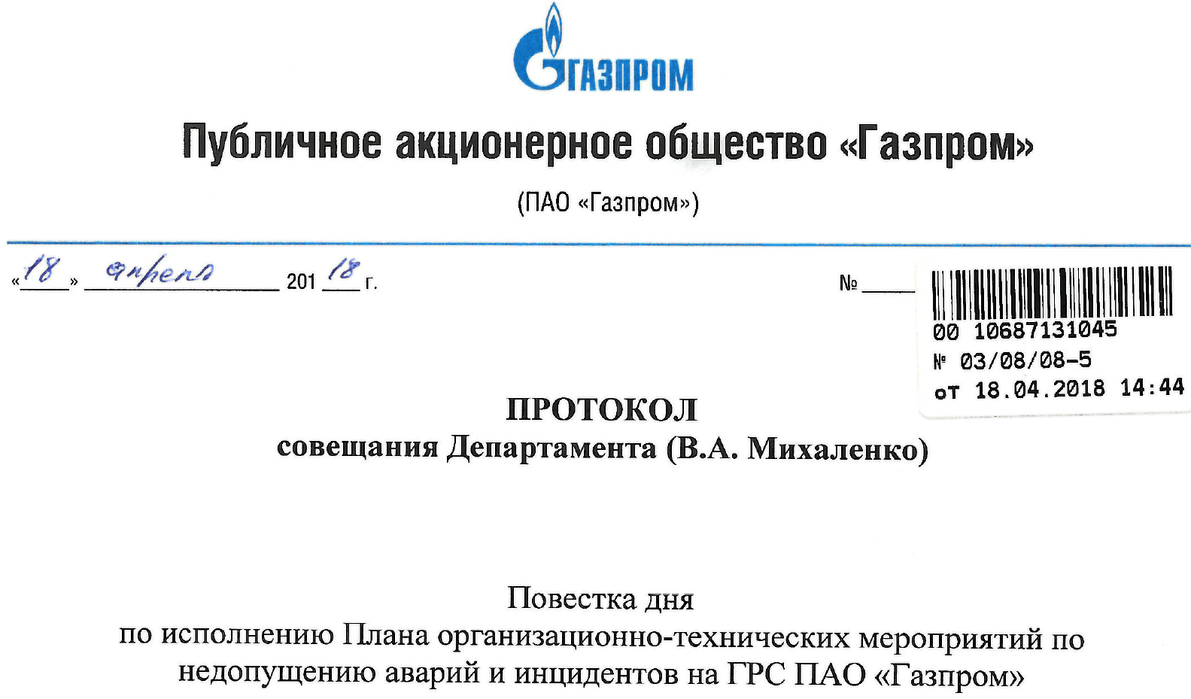
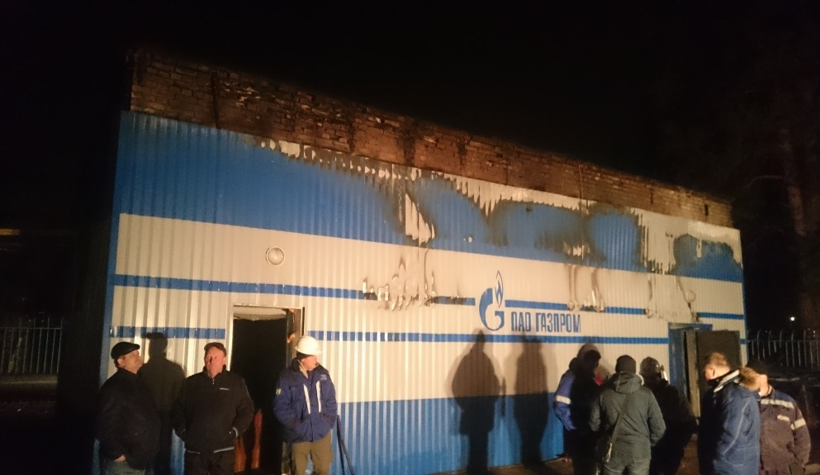
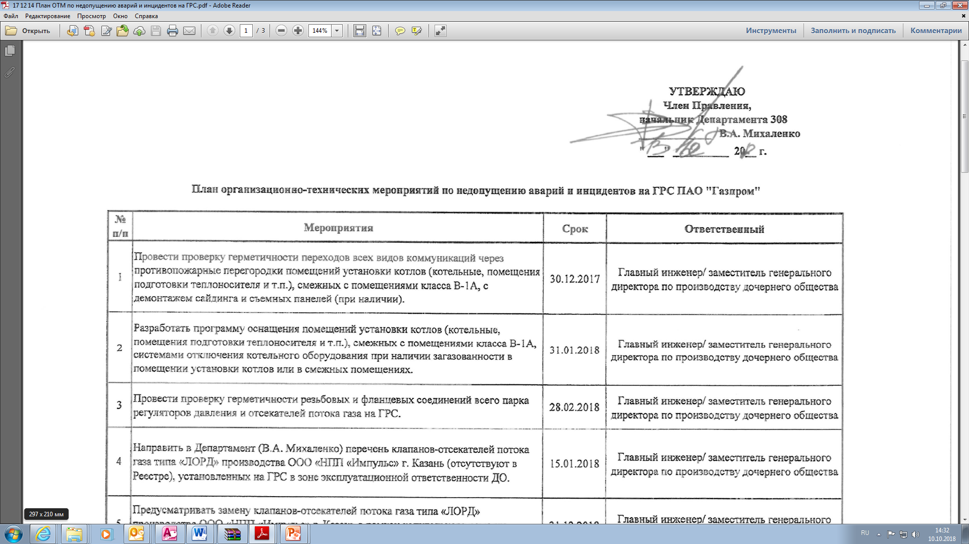
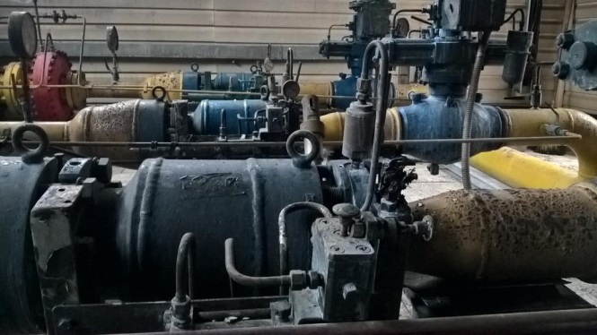
Организационно – технические мероприятия по недопущению аварий и инцидентов на ГРС ПАО «Газпром»
Ежегодная научно-практическая конференция
«Газораспределительные станции и системы газоснабжения»

Slide 4
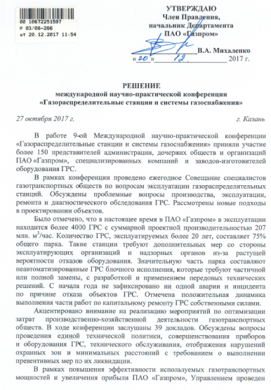
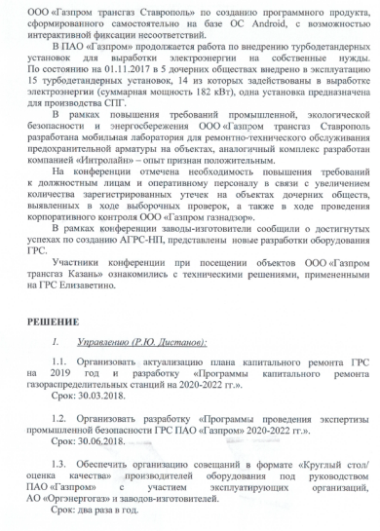
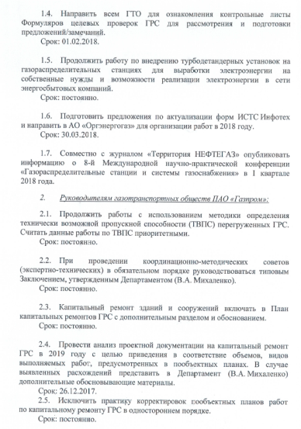
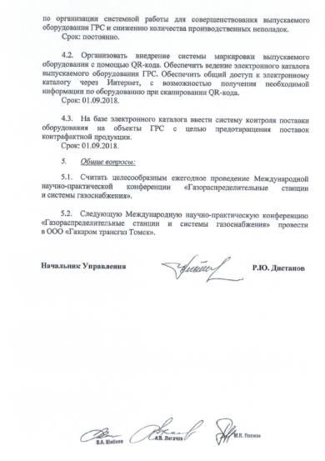
Выполнение решений международной научно – практической конференции «Газораспределительные станции и системы газоснабжения» 27.10.2017 г. Казань
Управление (Р.Ю. Дистанов)
- Актуализирован План КР ГРС на 2019г., разработана «Программа КР ГРС на 2020 – 2022гг.»
Разработана «Программа проведения ЭПБ ГРС ПАО «Газпром» 2020 – 2022гг.»
Обеспечена организация совещаний в формате «Круглый стол/оценка качества» производителей оборудования под руководством ПАО «Газпром» с участием ЭО, АО «Газпром оргэнергогаз» и заводов – изготовителей
Организована работа ООО «Газпром газнадзор» с дочерними ГТО по анализу, актуализации и структуризации требований НТД и форм ЭТД для внесение в систему ФЦП-К
Продолжена работа по внедрению турбодетандерных установок на ГРС для выработки электроэнергии на СН и возможности реализации во внешние электрические сети
Подготовлены предложения по актуализации форм ИСТС «Инфотех»
Совместно с журналом «Территория НЕФТЕГАЗ» опубликована информация о 9-й Международной научно – практической конференции «Газораспределительные станции и системы газоснабжения»
Ежегодная научно-практическая конференция
«Газораспределительные станции и системы газоснабжения»

Slide 5
Выполнение решений международной научно – практической конференции «Газораспределительные станции и системы газоснабжения» 27.10.2017 г. Казань
Дочерние газотранспортные общества
- Продолжены работы с использованием методики определения ТВПС
Проведен анализ проектной документации на КР ГРС в 2019 году с последующим приведением в соответствие объемов, видов выполняемых работ, предусмотренных в пообъектных планах
Ужесточен контроль со стороны Дочерних ГТО за работой подрядных организаций при ремонтных работах на ГРС в целях недопущения некомпетентных действий
В Департамент (В.А. Михаленко) направляются отчеты о проделанной работе по устранению ОЗ и МР от ГРС, а также отчеты об устранении утечек газа, выявленных в ходе проверки ООО «Газпром Газнадзор»
В Департамент (В.А. Михаленко) представлены сведения за 2017 год в части годовых объемов реализации газа (проектные/фактические) через ГРС, введенные с 2010 года по итогам капитального строительства
В Департамент (В.А. Михаленко) направляются отчеты о согласованных объемах поставок газа потребителям и фактически поставляемых объемах газа по итогам формирования Реестра объема неиспользуемого потребителями газа от перегруженных ГРС
В рамках реализации пилотных проектов АГРС-НП реализуется проект АГРС «Исток» в ООО «Газпром трансгаз Нижний Новгород»
Обеспечена своевременная отчетность в ИУС Т по формам 46-год, 55-год, 173-газ, 175-газ
Обеспечена замена фотографий технологических узлов, общего вида ГРС после капитального ремонта 2018 года
Ежегодная научно-практическая конференция
«Газораспределительные станции и системы газоснабжения»

Slide 6
Выполнение решений международной научно – практической конференции «Газораспределительные станции и системы газоснабжения» 27.10.2017 г. Казань
АО «Газпром оргэнергогаз»
Для анализа и принятия решений, направленных на приведение загрузок ГРС к требуемым значениям в Департамент (В.А. Михаленко) представлены:
сведения по ГРС, зимняя пиковая и среднечасовая загрузки которых за 2017 год превысили 100%
Сведения по загрузкам ГРС за 2017 год, введенным в период с 2000 по 2017 годы
Сведения по загрузкам ГРС в разрезе субъектов/регионов РФ
Ежегодная научно-практическая конференция
«Газораспределительные станции и системы газоснабжения»

Slide 7
Выполнение решений международной научно – практической конференции «Газораспределительные станции и системы газоснабжения»
27.10.2017 г. Казань
Заводы - изготовители
Организация внедрения системы маркировки выпускаемого оборудования с помощью QR-кода и контроля предотвращения поставок контрафактной продукции
ООО «НПП «Авиагаз-Союз+»
ООО ПП «АБИКА»
Ежегодная научно-практическая конференция
«Газораспределительные станции и системы газоснабжения»

Slide 8
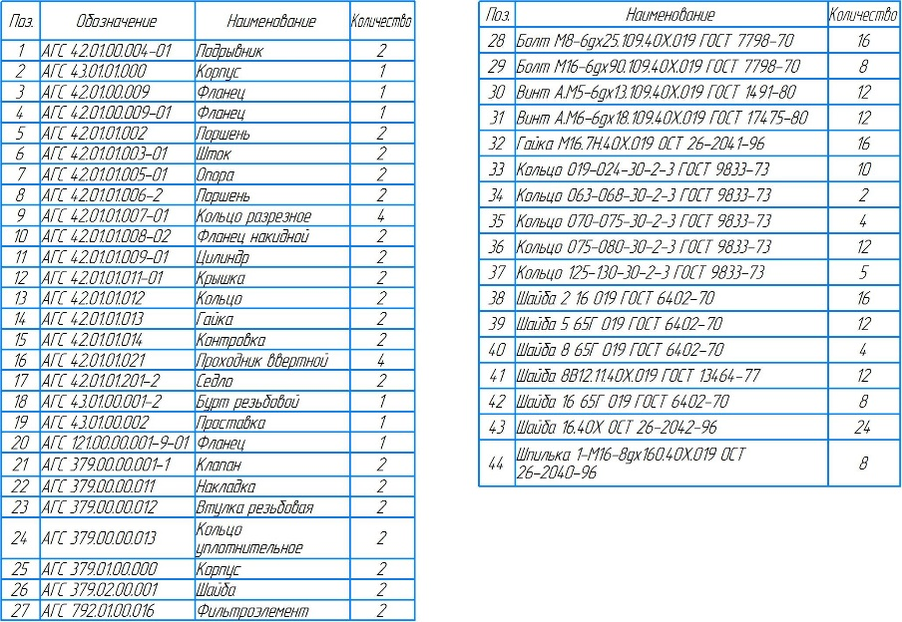
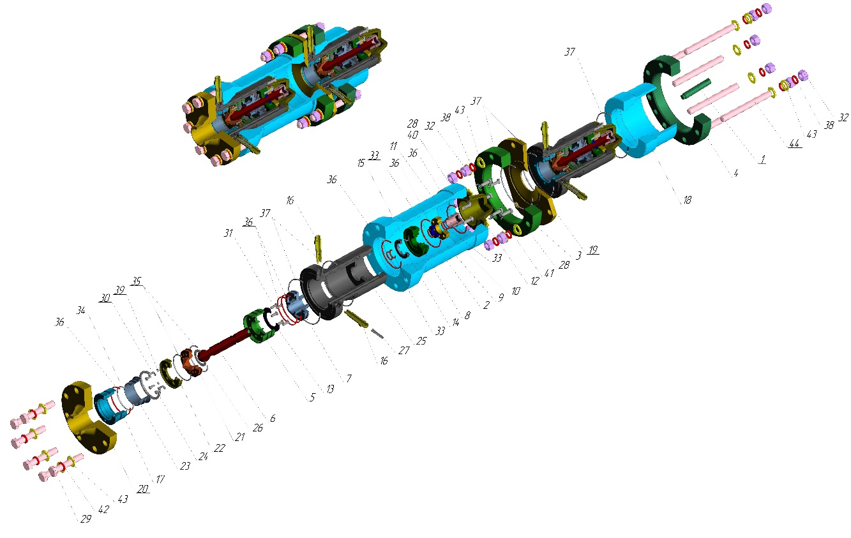
Задачи
технологического развития оборудования
газораспределительных станций
Ежегодная научно-практическая конференция
«Газораспределительные станции и системы газоснабжения»

Slide 9
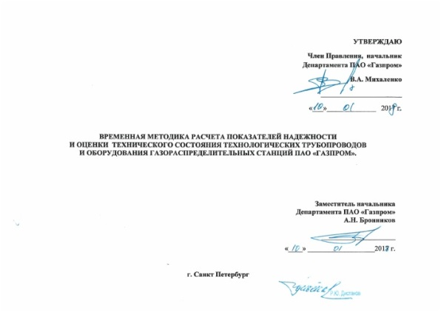
Основные целевые показатели и подходы
к планированию объектов ГРС
Целевые показатели
Коэффициент
готовности
Показатель
технического
состояния
Коэффициент
приоритетности
Интегральный
техногенный риск
Планирование
Ранжирование
объектов по
Кф готовности
Ранжирование
объектов по
Кф приоритетности
Ранжирование
по целевым показателям и приоритету по важности.
Ранжирование
объектов по
Кф техсостояния
Ежегодная научно-практическая конференция
«Газораспределительные станции и системы газоснабжения»

Slide 10
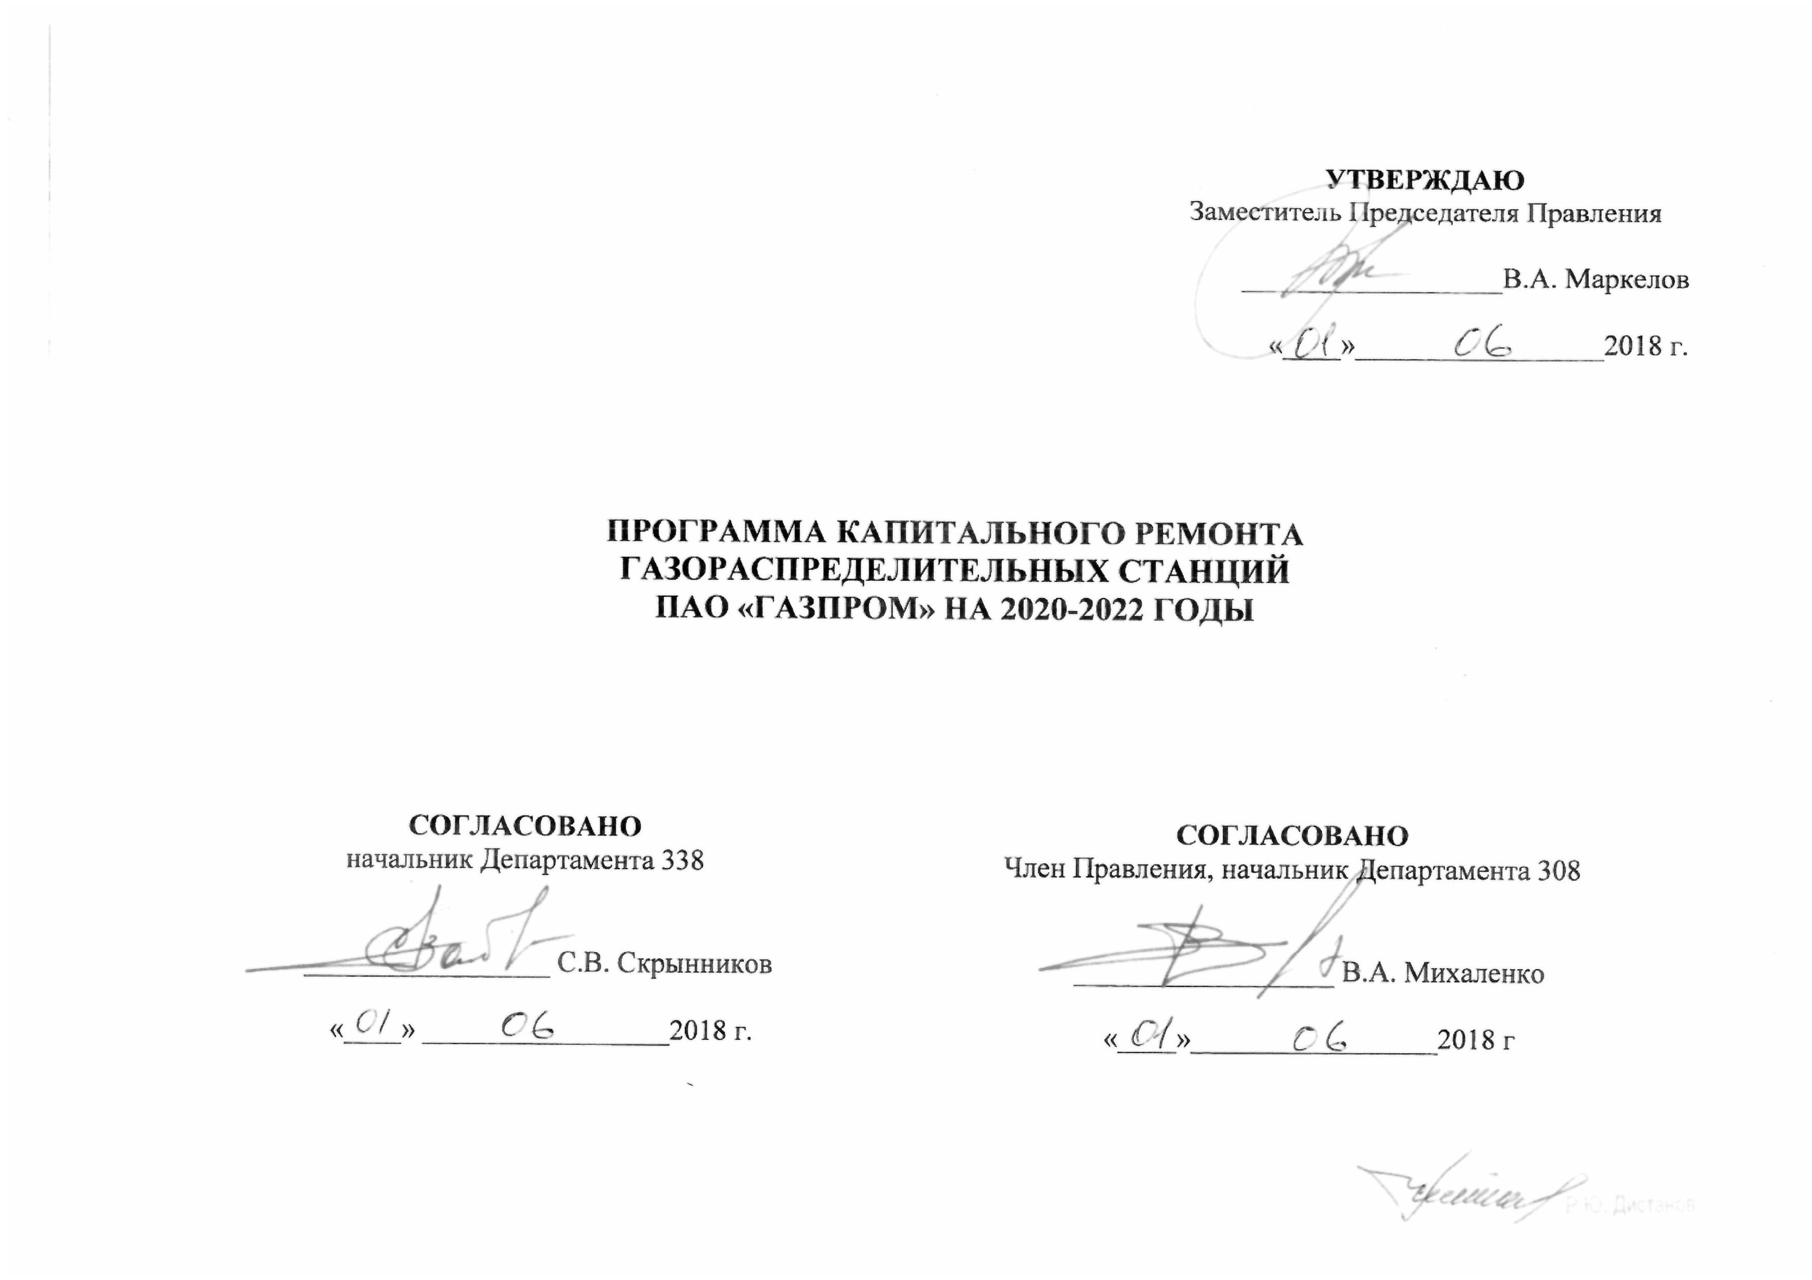
Основные целевые показатели и подходы
к планированию объектов ГРС
Актуализирована потребность на 2019 год
Сформирован пообъектный план на 3 года
Единые и понятные подходы для всех ГТО
Ежегодная научно-практическая конференция
«Газораспределительные станции и системы газоснабжения»

Slide 11
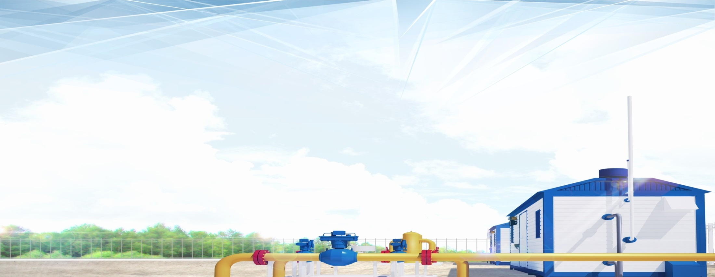
Выполнение капитального ремонта ГРС хозспособом
Положительный тренд на протяжении 5 лет
Ежегодная научно-практическая конференция
«Газораспределительные станции и системы газоснабжения»

Slide 12
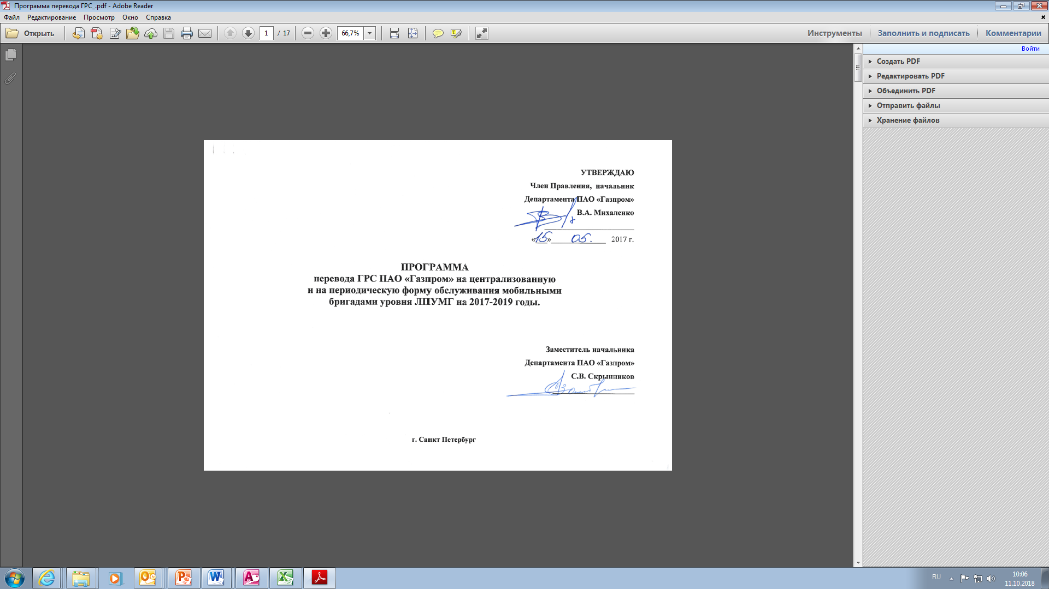
Распределение форм обслуживания ГРС
2017 год | 22 ГРС | 29 человек
2018 год | 35 ГРС | 37 человек
Ежегодная научно-практическая конференция
«Газораспределительные станции и системы газоснабжения»

Slide 13
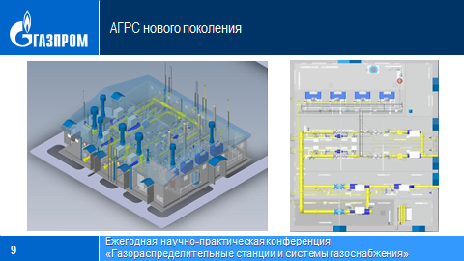

Перспективный вектор
научно – исследовательских и опытно – конструкторских разработок
по ГРС
2019 год
новые участники
процесса
2018 год
АГРС-НП первого поколения
2019 год
АГРС-НП второго поколения
Успешные квалификационные испытания
ООО «НПП «АВИАГАЗ-СОЮЗ+»
ГРС Ново Александровка
Успешные квалификационные испытания
АО «Трубодеталь»
ГРС Тюрюшля
АО «Трубодеталь» проводит работу о созданию опытного образца
Требования
к АГРС НП
Единый
Реестр МТР
Ежегодная научно-практическая конференция
«Газораспределительные станции и системы газоснабжения»

Slide 14
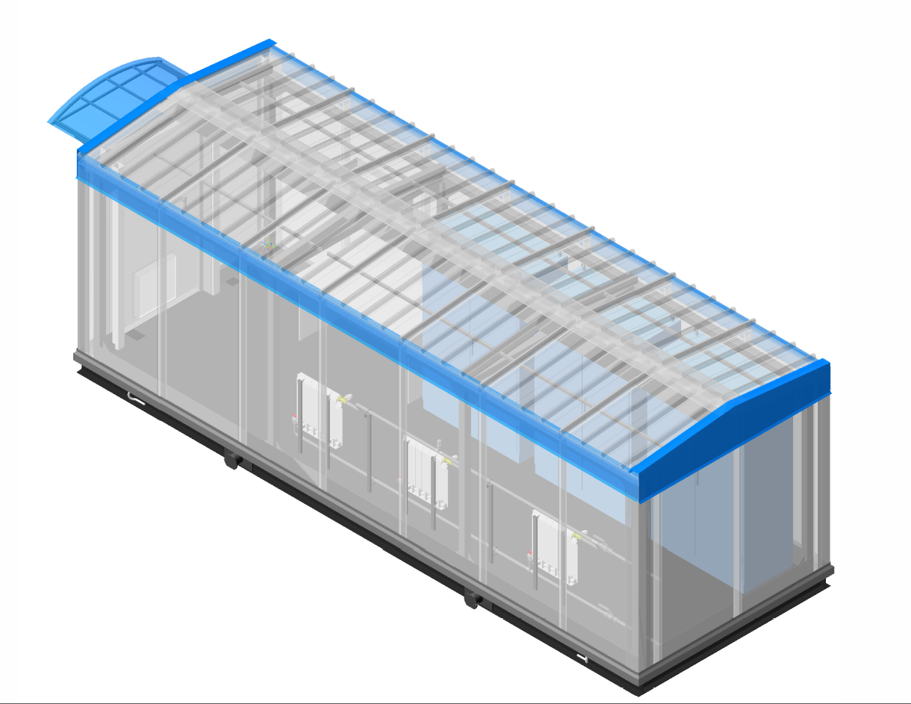
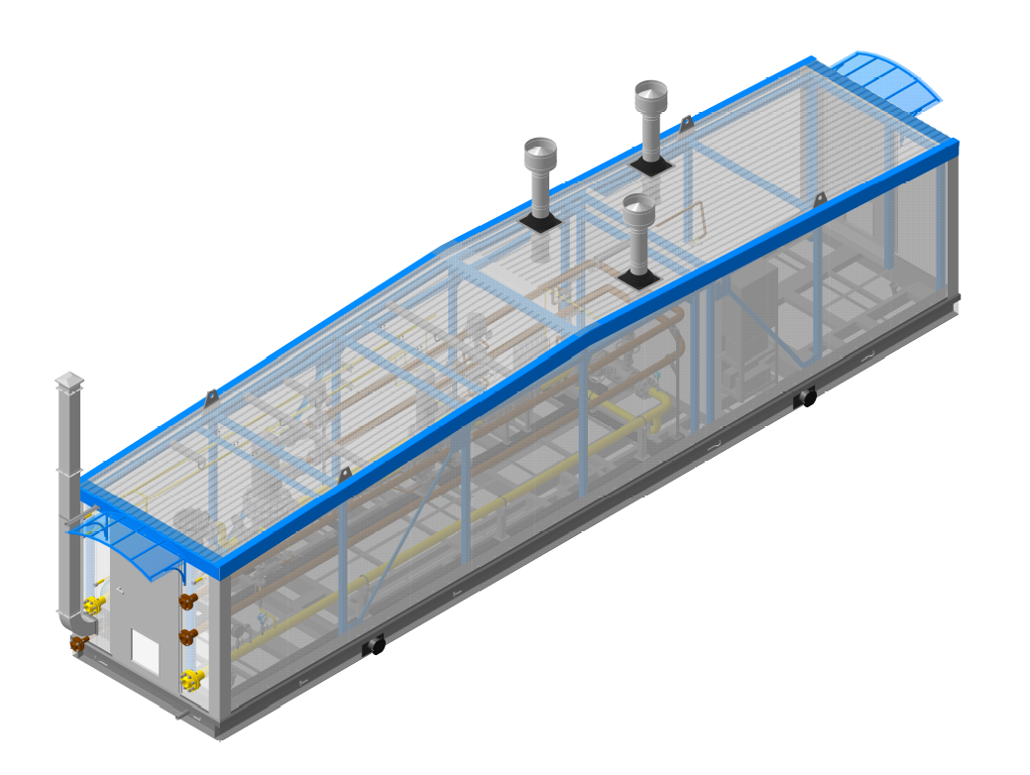
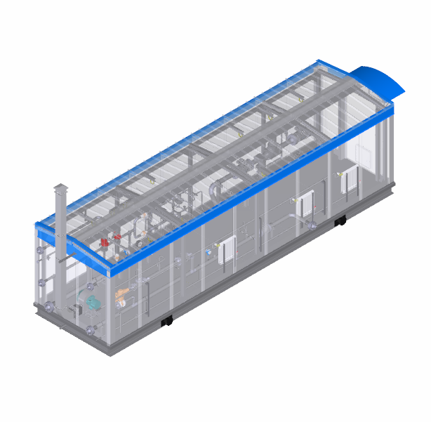
Перспективный вектор
научно – исследовательских и опытно – конструкторских разработок
по ГРС
Съемный модуль
АГРС
Съемный модуль АГРС
Модульность:
Полная совместимость съемных модульных блоков ГРС независимо от марки производителя
геометрическая совместимость модулей
геометрическая совместимость технологических трубопроводов
готовность работы с любыми установленными параметрами АГРС
совместимость алгоритмов контроля и управления САУ ГРС
совместимость силовой и слаботочной кабельной продукции и их разъемов
Ежегодная научно-практическая конференция
«Газораспределительные станции и системы газоснабжения»

Slide 15
Перспективный вектор
научно – исследовательских и опытно – конструкторских разработок
по ГРС
Внедрение турбодетандерных установок на ГРС
Выработка
электроэнергии на ГРС
Энергетическая эффективность
Энергетическая независимость
Реализация электроэнергии в сети
Выработка СПГ
на ГРС
Увеличение прибыли от поставок топлива на внутреннем рынке
СПГ для газификации и заправки авто транспорта
Реализация электроэнергии в сети

Slide 16
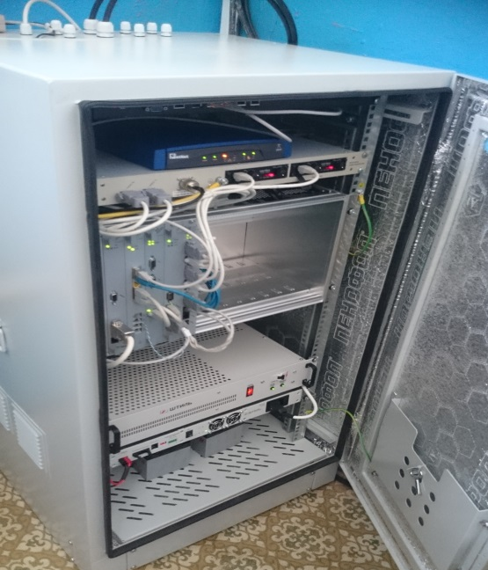
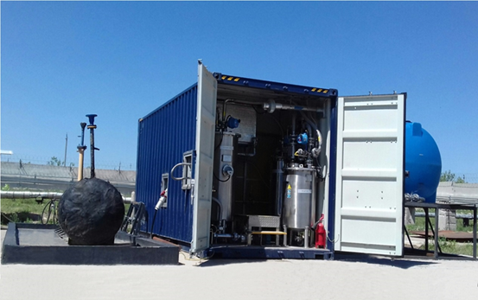
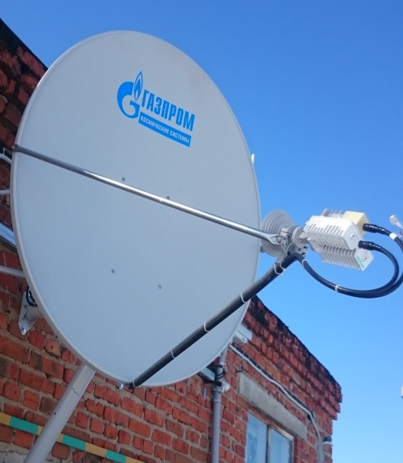
«Идеи и инновационные решения»
Спутниковая связь на ГРС Кирсановского ЛПУМГ
ООО «Газпром трансгаз Саратов»
Технология обезвреживания отходов и остатков одоранта
ООО «Газпром трансгаз Самара»
Ежегодная научно-практическая конференция
«Газораспределительные станции и системы газоснабжения»

Slide 17
Предложения по снятию ограничений подачи газа от ГРС
230 обращений руководства государства
и регионов РФ
Дефицит
Пропускной
Способности
парка ГРС
5,4 млрд куб. метров газа
суммарный объем отказов потребителям за 3 года
Расчет и обоснование ТВПС
Малозатратное техническое перевооружение
61
ГРС
Решение вопроса
70
ГРС
Ежегодная научно-практическая конференция
«Газораспределительные станции и системы газоснабжения»

Slide 18
«Совершенствование текущей деятельности»
Несогласованное включение решений по замене АГРС в проектную документацию.
Значение производительности в ИНФОТЕХ не соответствует паспортным данным после РЕКОНСТРУКЦИИ.
Срок службы отдельного оборудования в составе АГРС должен быть не менее срока службы самой АГРС – то есть 30 лет.
1
2
3

Slide 19
«Совершенствование текущей деятельности»
Фотографии по итогам капитального ремонта не внесены, либо не содержательны.
Актуализация единого справочника сотрудников ПО ЭГРС, направлений ГРС (в составе ПО ЭМГ).
4
5

Slide 20

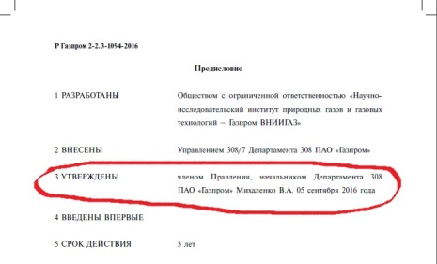
Актуализация ПМЛА на ГРС в соответствии с Р ГАЗПРОМ
В целях усовершенствования порядка подготовки ПМЛА на ГРС утверждены Р Газпром «Разработка и утверждение плана локализации и ликвидации аварий на газораспределительных станциях».
Ежегодная научно-практическая конференция
«Газораспределительные станции и системы газоснабжения»

Slide 21
Удельное значение по внесению данных по техническим неисправностям в ИСТС «Инфотех»
Результаты работы вызывают вопросы о причинах отсутствия неисправностей
Ежегодная научно-практическая конференция
«Газораспределительные станции и системы газоснабжения»

Slide 22
Количество технических неисправностей по заводам - изготовителям
Ежегодная научно-практическая конференция
«Газораспределительные станции и системы газоснабжения»

Slide 23
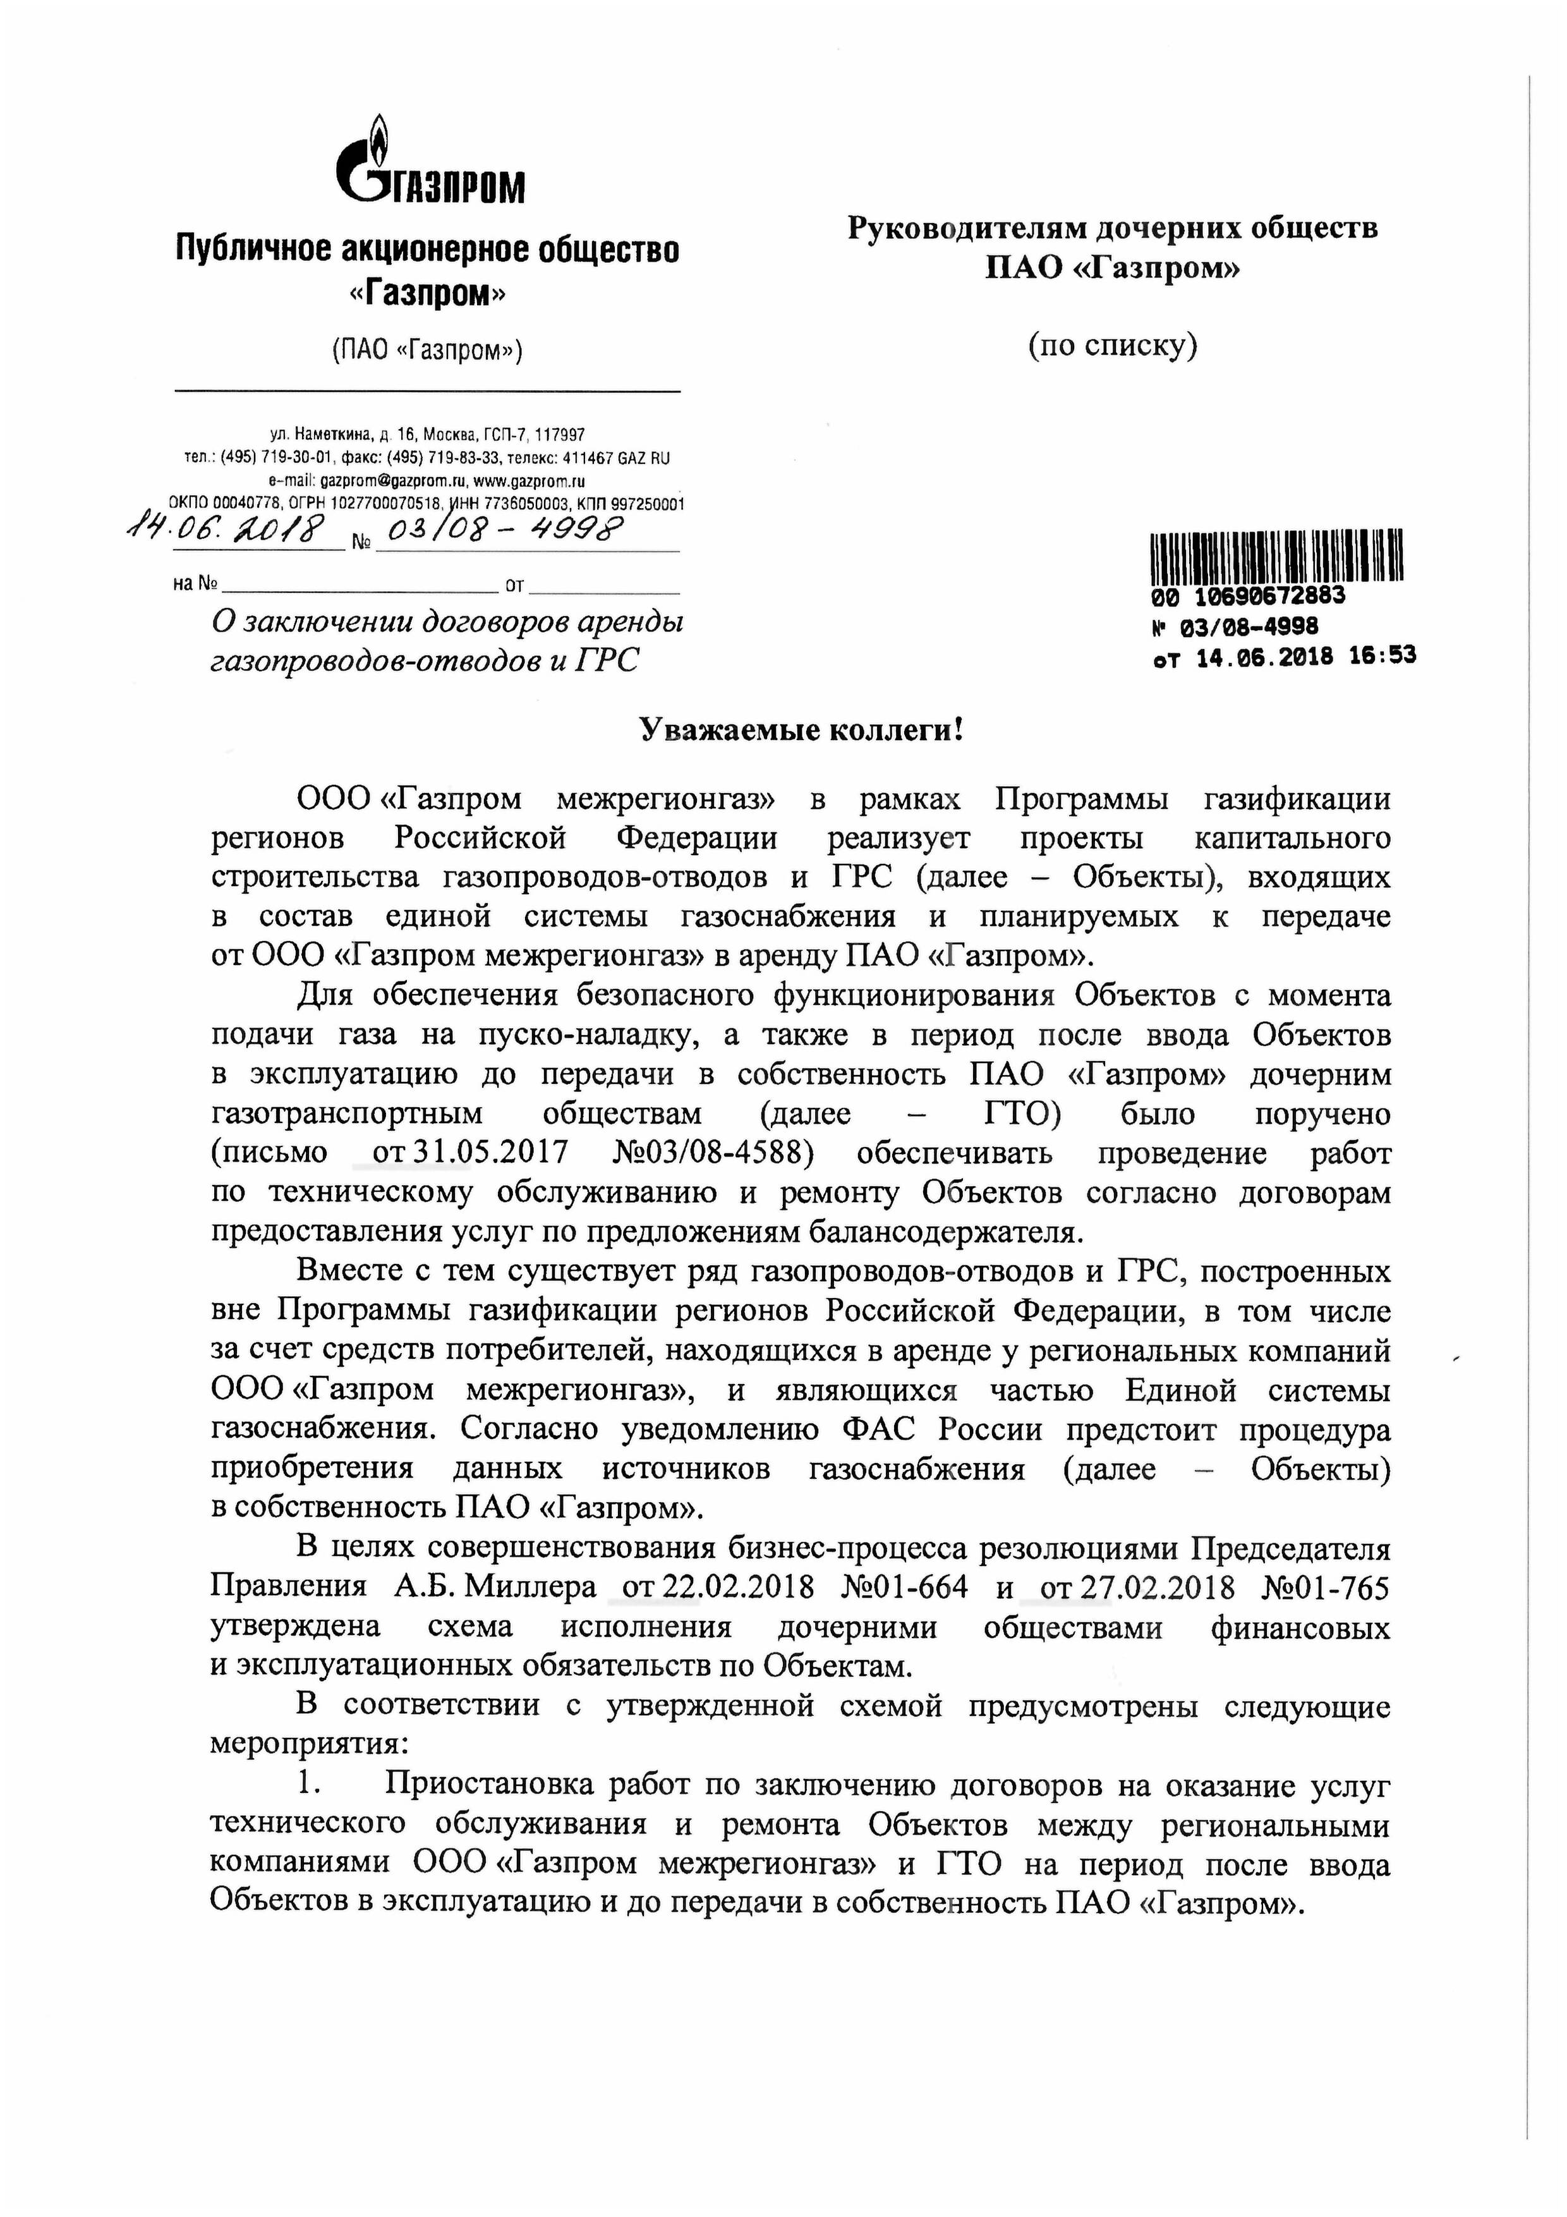
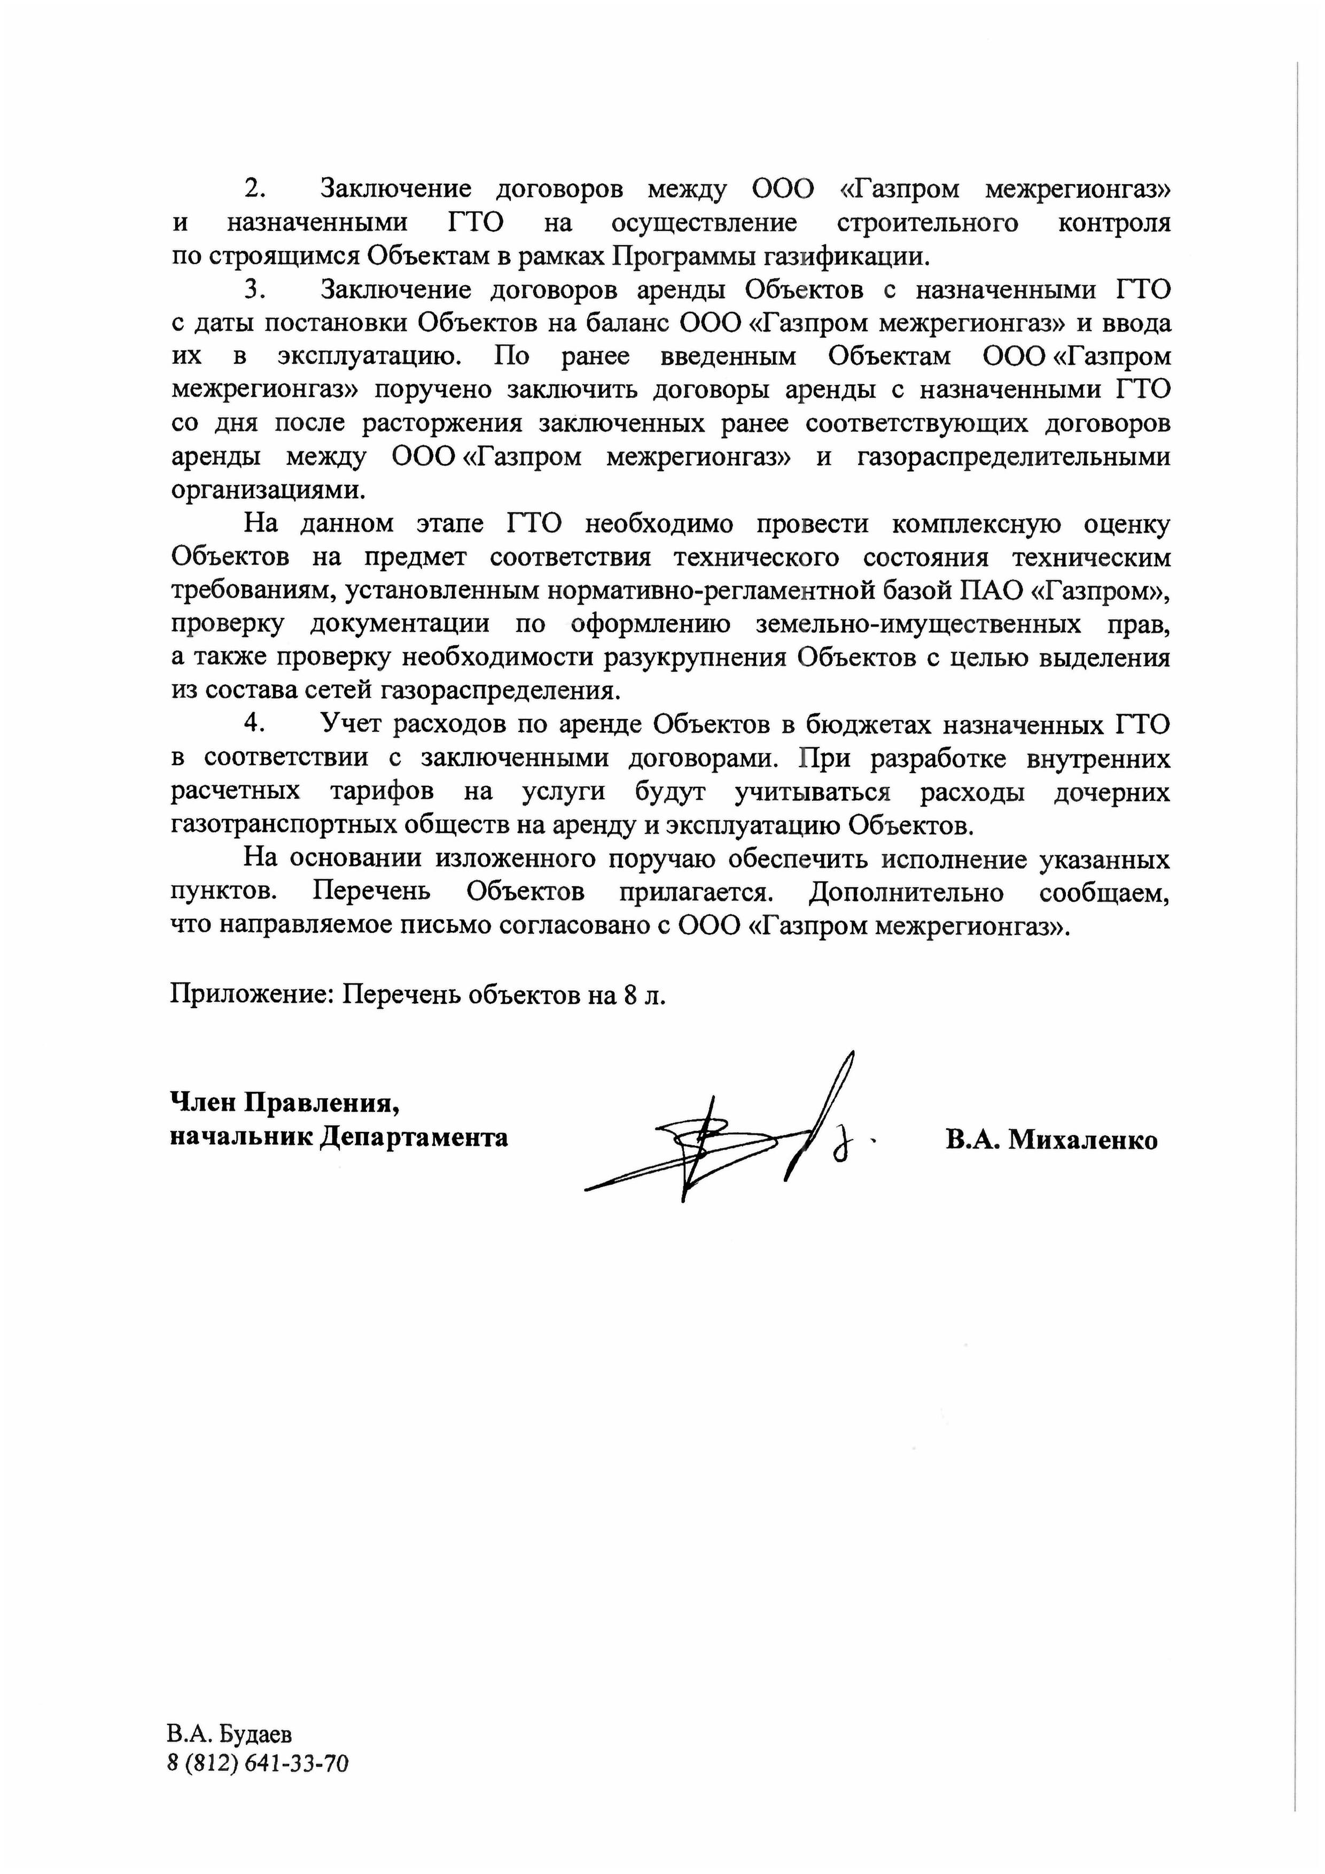
Передача в аренду газопроводов-отводов и ГРС
от ООО «Газпром межрегионгаз» в ГТО
1
Провести комплексную оценку объектов при участии ГРО и Газпром газнадзор
2
Замечания должны быть зафиксированы в актах проверок
3
определить несоответствия, препятствующие дальнейшей безопасной эксплуатации
Ежегодная научно-практическая конференция
«Газораспределительные станции и системы газоснабжения»

Slide 24
Передача в аренду газопроводов-отводов и ГРС
от ООО «Газпром межрегионгаз» в ГТО
Разработка и согласование типового договора, предусматривающего финансовую ответственность у Газпром межрегионгаз по приведению объектов в соответствие.
Определение порядка формирования в бюджетах ГТО затрат на капитальный ремонт и диагностическое обследование.
ГТО оказывать методическое сопровождение по вопросу восстановления проектной, исполнительной и эксплуатационной документации.
Оказывать методическое сопровождение по вопросам нарушений охранных зон и зон минимальных расстояний.
1
2
3
4
Ежегодная научно-практическая конференция
«Газораспределительные станции и системы газоснабжения»

Slide 25
Проект
«ФОРМУЛЯР ЦЕЛЕВЫХ ПРОВЕРОК»
ЕДИНАЯ ИНФОРМАЦИОННАЯ СРЕДА
СОГЛАСОВАНИЕ И УТВЕРЖДЕНИЕ ФОРМУЛЯРА В ОРГАНАХ РОСТЕХНАДЗОРА
ВНЕСЕНИЕ НЕСООТВЕТСТВИЙ В ЭЛЕКТРОННЫЕ ПАСПОРТА ОБЪЕКТОВ
ПРОВЕДЕНИЕ КОРПОРАТИВНОГО НАДЗОРА ПО ФОРМУЛЯРАМ (ГАЗНАДЗОР)
ПОЛУЧЕНИЕ МАТРИЦЫ НЕСООТВЕТСТВИЙ, АНАЛИЗ И УСТРАНЕНИЕ
ЕДИНАЯ ИНФОРМАЦИОННАЯ НОРМАТИВНАЯ БАЗА
АНАЛИЗ ГАЗПРОМ ВНИИГАЗ И ПЕРЕДАЧА В РОСТЕХНАДЗОР
1
Единый формуляр
2
3
4
5
6
7
Ежегодная научно-практическая конференция
«Газораспределительные станции и системы газоснабжения»

Slide 26
Проект
«ЦИФРОВОЙ ДВОЙНИК»
Цифровой двойник. Как мы это видим
Управление
процессами ГРС
Текущая эксплуатация
Энергетическая эффективность
Надежность, безопасность, ДТОиР
Единое
информационное поле
QR-код, номер, 3D модель
Дата выпуска, сборки, ремонта
Описание методов ремонта
Ежегодная научно-практическая конференция
«Газораспределительные станции и системы газоснабжения»

Slide 27
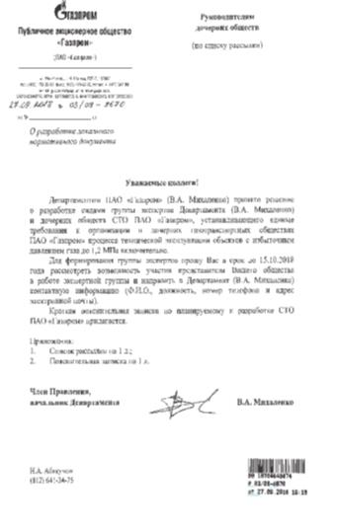
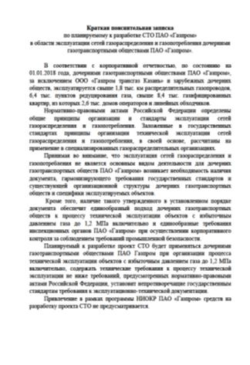
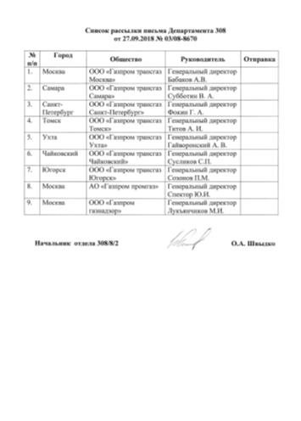
Эксплуатация сетей газораспределения и газопотребления
Формирование единой технической политики эксплуатации сетей газораспределения и газопотребления дочерними газотранспортными обществами ПАО «Газпром»
Разработка СТО ПАО «Газпром» в области эксплуатации сетей газораспределения и газопотребления дочерними газотранспортными обществами ПАО «Газпром».
Ежегодная научно-практическая конференция
«Газораспределительные станции и системы газоснабжения»

Slide 28
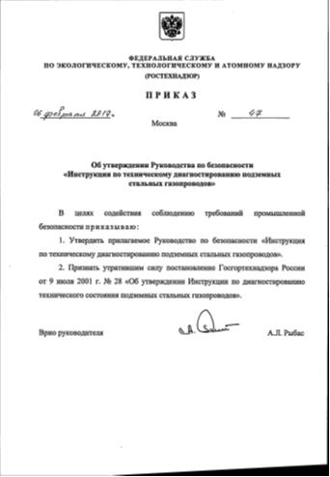
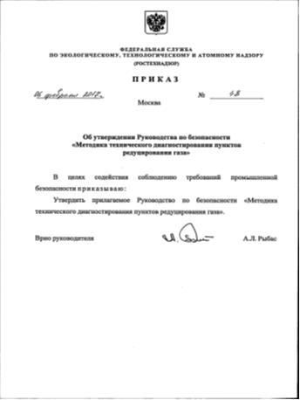
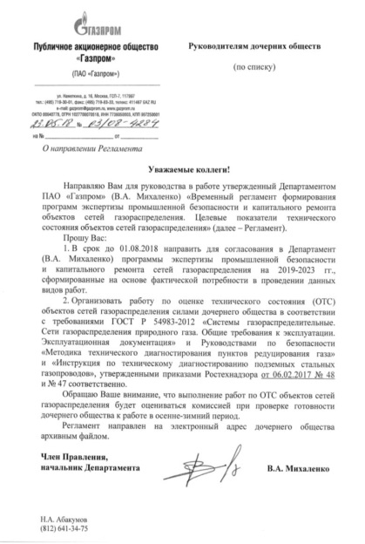
Эксплуатация сетей газораспределения и газопотребления
Организация работ по экспертизе промышленной безопасности и капитальному ремонту сетей газораспределения и газопотребления дочерних газотранспортных обществ ПАО «Газпром».
Ежегодная научно-практическая конференция
«Газораспределительные станции и системы газоснабжения»

Slide 29
Эксплуатация сетей газораспределения и газопотребления
Департаментом (В.А. Михаленко) согласованы разработанные ООО «Газпром газнадзор» чек-листы по направлению:
«Требования промышленной безопасности и безопасной эксплуатации объектов газораспределения и газопотребления»
Ежегодная научно-практическая конференция
«Газораспределительные станции и системы газоснабжения»

Slide 30
Задачи на 2019 год
Активизация работы по ТВПС и малозатратному ТП
Внедрение ТДУ, АГРС-НП, НИОКР, новой техники и технологий
Оптимизация форм обслуживания ГРС
Внедрение Формуляра целевых проверок ГРС во всех ГТО
Всесторонний анализ вариантов газификации в КМС
Ежегодная научно-практическая конференция
«Газораспределительные станции и системы газоснабжения»

Slide 31







Передовые производственные отделы по эксплуатации ГРС
Газпром
трансгаз
Газпром
трансгаз
Газпром
Трансгаз
НАДЕЖНЫЙ ПОМОЩНИК
ПИЛОТНЫЙ ТРАНСГАЗ
ПЕРСПЕКТИВНЫЙ ВЗГЛЯД

Slide 32
БЛАГОДАРЮ ЗА ВНИМАНИЕ!
Руслан Юрьевич ДИСТАНОВ
Ежегодная научно-практическая конференция
«Газораспределительные станции и системы газоснабжения»

